Slide 1
Залежність між результатом та компонентом арифметичної дії
Мета – формування поняття про залежність значення суми (різниці) від зміни одного з компонентів при сталому іншому компоненті
Узагальнити залежність значення суми від зміни одного з доданків при сталому іншому доданку на кілька одиниць
Узагальнити залежність значення різниці від зміни від'ємника на кілька одиниць
Узагальнити залежність значення суми від зміни обох доданків
Узагальнити залежність значення різниці від зміни зменшуваного на кілька одиниць

Slide 2
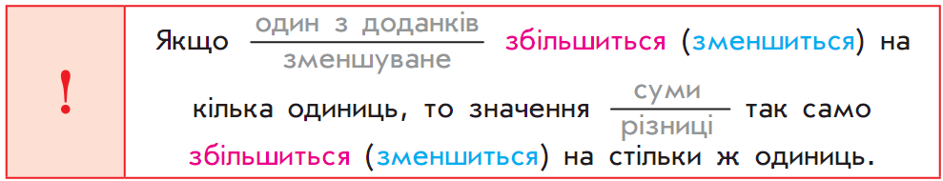

Залежність між результатом та компонентом арифметичної дії

Slide 3
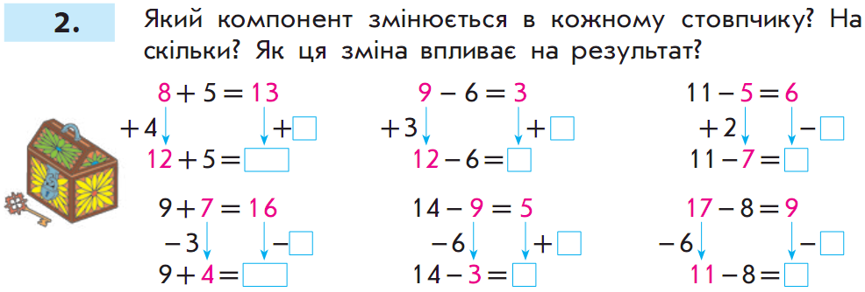
Залежність між результатом та компонентом арифметичної дії
4
3
2
17
6
4

